Slide 1

AudioScopeV2:
Audio-Visual Attention
Architectures for Calibrated
Open-Domain On-Screen Sound Separation
Efthymios Tzinis, Scott Wisdom, Tal Remez, John R.Hershey
汇报人：孙世宇
汇报时间：2024-04-29

Slide 2
01
PART ONE
研究背景

Slide 3
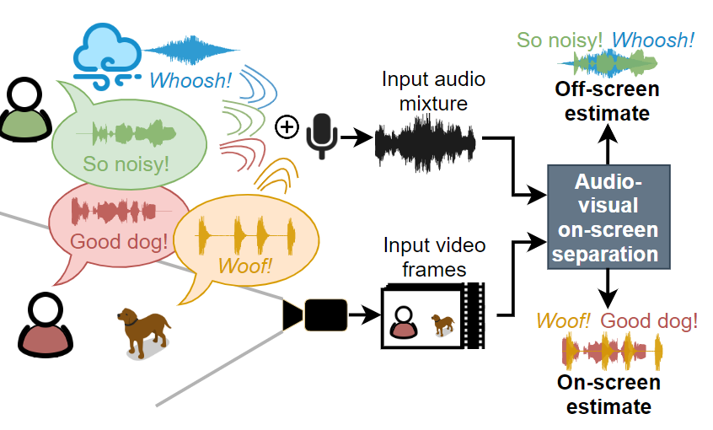
研究背景
在音频处理中，一个相应的挑战是从混合波形中分离声源，并识别每个声源的相关视觉外观。作者发现了先前关于视听屏幕上声音分离的工作的几个局限性，包括时空注意力的粗分辨率，音频分离模型的收敛性差，训练和评估数据的多样性有限，以及未能考虑到保留屏幕上声音和抑制屏幕外声音之间的权衡。在本文中，作者介绍AudioScopeV2，这是一款最先进的通用视听屏幕声音分离系统，它能够通过观看野外视频来学习分离声音并将它们与屏幕上的物体联系起来。作者的目标是通用视听屏幕上的声音分离任务，其目标是仅恢复来自屏幕上物体的声音，而不考虑屏幕上和屏幕外物体的类型，如图所示。
[1]
[1]Efthymios Tzinis, Scott Wisdom, Tal Remez, John R.Hershey. AudioScopeV2: Audio-Visual Attention Architectures for Calibrated Open-Domain On-Screen Sound Separation. In ECCV, 2022.

Slide 4
02
PART TWO
相关工作

Slide 5
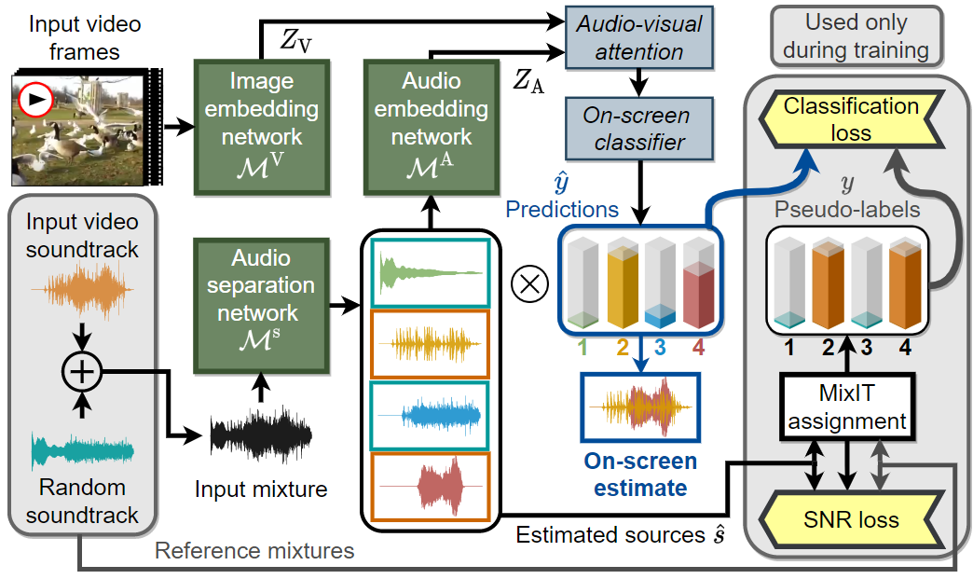
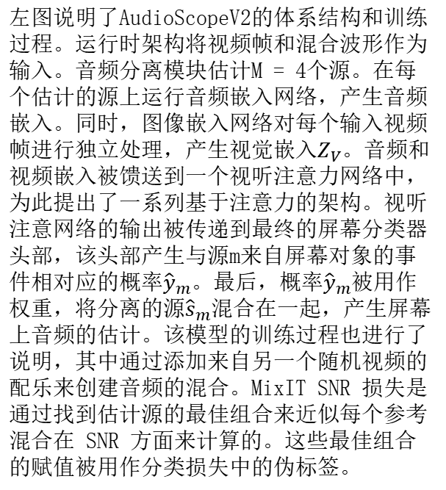
网络框架
左图说明了AudioScopeV2的体系结构和训练过程。运行时架构将视频帧和混合波形作为输入。音频分离模块估计M = 4个源。在每个估计的源上运行音频嵌入网络，产生音频嵌入。同时，图像嵌入网络对每个输入视频帧进行独立处理，产生视觉嵌入$Z_{V}$。音频和视频嵌入被馈送到一个视听注意力网络中，为此提出了一系列基于注意力的架构。视听注意网络的输出被传递到最终的屏幕分类器头部，该头部产生与源m来自屏幕对象的事件相对应的概率${\hat{y}}_{m}$。最后，概率${\hat{y}}_{m}$被用作权重，将分离的源${\hat{s}}_{m}$混合在一起，产生屏幕上音频的估计。该模型的训练过程也进行了说明，其中通过添加来自另一个随机视频的配乐来创建音频的混合。MixIT SNR 损失是通过找到估计源的最佳组合来近似每个参考混合在 SNR 方面来计算的。这些最佳组合的赋值被用作分类损失中的伪标签。
[1]
[1]Efthymios Tzinis, Scott Wisdom, Tal Remez, John R.Hershey. AudioScopeV2: Audio-Visual Attention Architectures for Calibrated Open-Domain On-Screen Sound Separation. In ECCV, 2022.

Slide 6
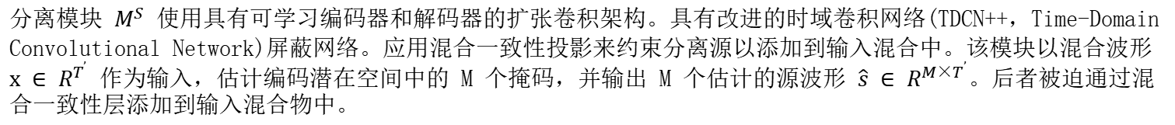
Separation module
分离模块 $M^{S}$ 使用具有可学习编码器和解码器的扩张卷积架构。具有改进的时域卷积网络(TDCN++，Time-Domain Convolutional Network)屏蔽网络。应用混合一致性投影来约束分离源以添加到输入混合中。该模块以混合波形 $x ∈ R^{T^{’}}$ 作为输入，估计编码潜在空间中的 M 个掩码，并输出 M 个估计的源波形 $\hat{s} ∈ R^{M×T^{’}}$。后者被迫通过混合一致性层添加到输入混合物中。
[1]Efthymios Tzinis, Scott Wisdom, Tal Remez, John R.Hershey. AudioScopeV2: Audio-Visual Attention Architectures for Calibrated Open-Domain On-Screen Sound Separation. In ECCV, 2022.

Slide 7
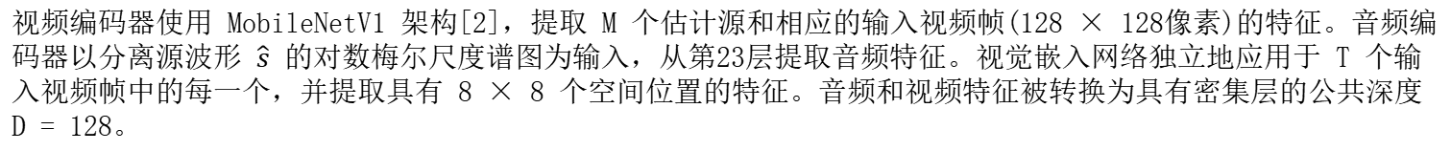
Audio and video embedding networks
视频编码器使用 MobileNetV1 架构[2]，提取 M 个估计源和相应的输入视频帧(128 × 128像素)的特征。音频编码器以分离源波形 $\hat{s}$ 的对数梅尔尺度谱图为输入，从第23层提取音频特征。视觉嵌入网络独立地应用于 T 个输入视频帧中的每一个，并提取具有 8 × 8 个空间位置的特征。音频和视频特征被转换为具有密集层的公共深度 D = 128。
[1]Efthymios Tzinis, Scott Wisdom, Tal Remez, John R.Hershey. AudioScopeV2: Audio-Visual Attention Architectures for Calibrated Open-Domain On-Screen Sound Separation. In ECCV, 2022.
[2]HOWARD A, ZHU M, CHEN B, et al. MobileNets: Efficient Convolutional Neural Networks for Mobile Vision Applications[J]. arXiv: Computer Vision and Pattern Recognition,arXiv: Computer Vision and Pattern Recognition, 2017.

Slide 8
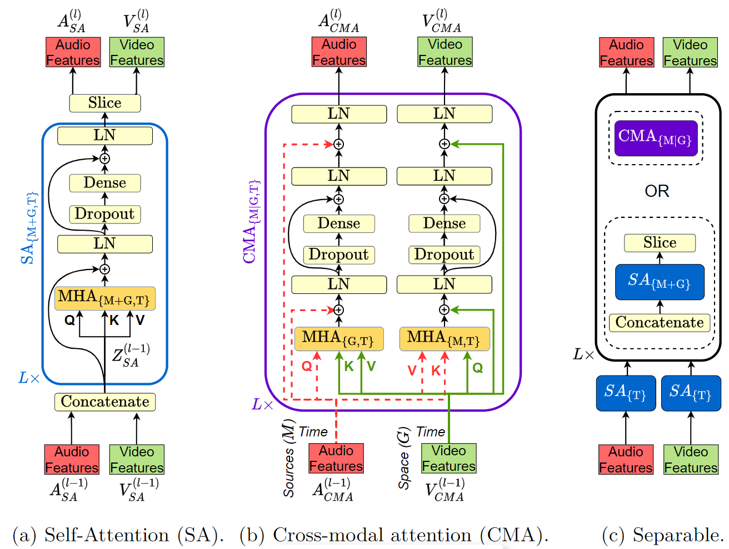
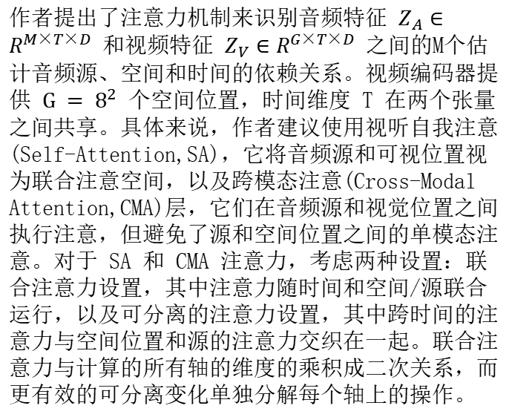
Audio-visual attention
作者提出了注意力机制来识别音频特征 $Z_{A}∈R^{M×T×D}$ 和视频特征 $Z_{V}∈R^{G×T×D}$ 之间的M个估计音频源、空间和时间的依赖关系。视频编码器提供 $G = 8^{2}$ 个空间位置，时间维度 T 在两个张量之间共享。具体来说，作者建议使用视听自我注意(Self-Attention,SA)，它将音频源和可视位置视为联合注意空间，以及跨模态注意(Cross-Modal Attention,CMA)层，它们在音频源和视觉位置之间执行注意，但避免了源和空间位置之间的单模态注意。对于 SA 和 CMA 注意力，考虑两种设置：联合注意力设置，其中注意力随时间和空间/源联合运行，以及可分离的注意力设置，其中跨时间的注意力与空间位置和源的注意力交织在一起。联合注意力与计算的所有轴的维度的乘积成二次关系，而更有效的可分离变化单独分解每个轴上的操作。
[1]Efthymios Tzinis, Scott Wisdom, Tal Remez, John R.Hershey. AudioScopeV2: Audio-Visual Attention Architectures for Calibrated Open-Domain On-Screen Sound Separation. In ECCV, 2022.

Slide 9
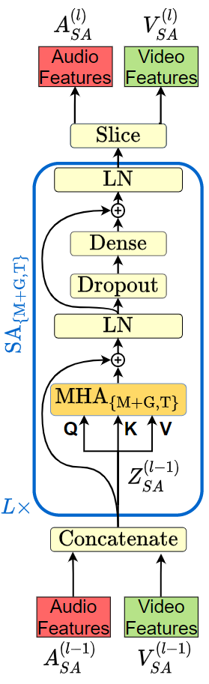
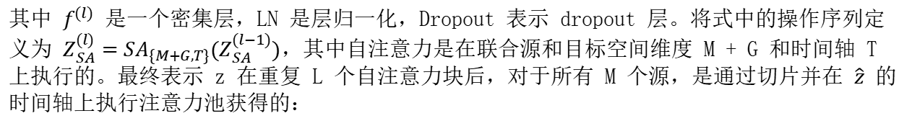
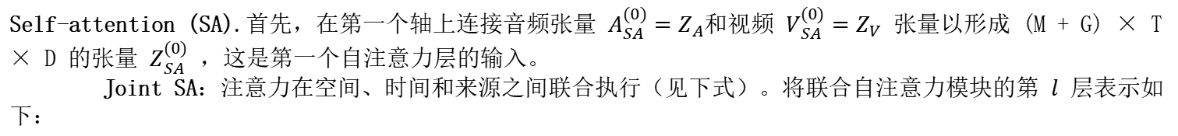
Audio-visual attention
Self-attention (SA).首先，在第一个轴上连接音频张量 $A_{SA}^{(0)}=Z_{A}$和视频 $V_{SA}^{(0)}=Z_{V}$ 张量以形成 (M + G) × T × D 的张量 $Z_{SA}^{(0)}$ ，这是第一个自注意力层的输入。
Joint SA：注意力在空间、时间和来源之间联合执行（见下式）。将联合自注意力模块的第 $l$ 层表示如下：
[1]
其中 $f^{(l)}$ 是一个密集层，LN 是层归一化，Dropout 表示 dropout 层。将式中的操作序列定义为 $Z_{SA}^{(l)}={SA}_{\{M+G,T\}}(Z_{SA}^{(l−1)})$，其中自注意力是在联合源和目标空间维度 M + G 和时间轴 T 上执行的。最终表示 z 在重复 L 个自注意力块后，对于所有 M 个源，是通过切片并在 $\hat{z}$ 的时间轴上执行注意力池获得的：
[1]
[1]
[1]Efthymios Tzinis, Scott Wisdom, Tal Remez, John R.Hershey. AudioScopeV2: Audio-Visual Attention Architectures for Calibrated Open-Domain On-Screen Sound Separation. In ECCV, 2022.

Slide 10
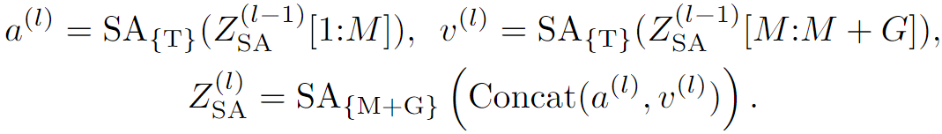
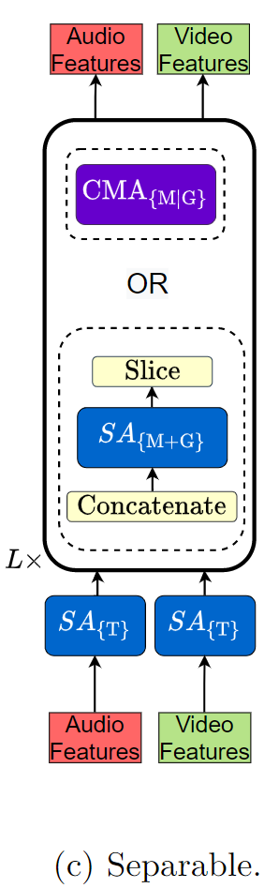
Audio-visual attention
Self-attention (SA).
Separable SA:第 $l$ 个可分离的自注意力块可以使用 Joint SA 中定义的 SA 模块来表示：
[1]
最终的视听表示是通过注意力池和切片获得的，如前所述。
[1]
[1]Efthymios Tzinis, Scott Wisdom, Tal Remez, John R.Hershey. AudioScopeV2: Audio-Visual Attention Architectures for Calibrated Open-Domain On-Screen Sound Separation. In ECCV, 2022.

Slide 11
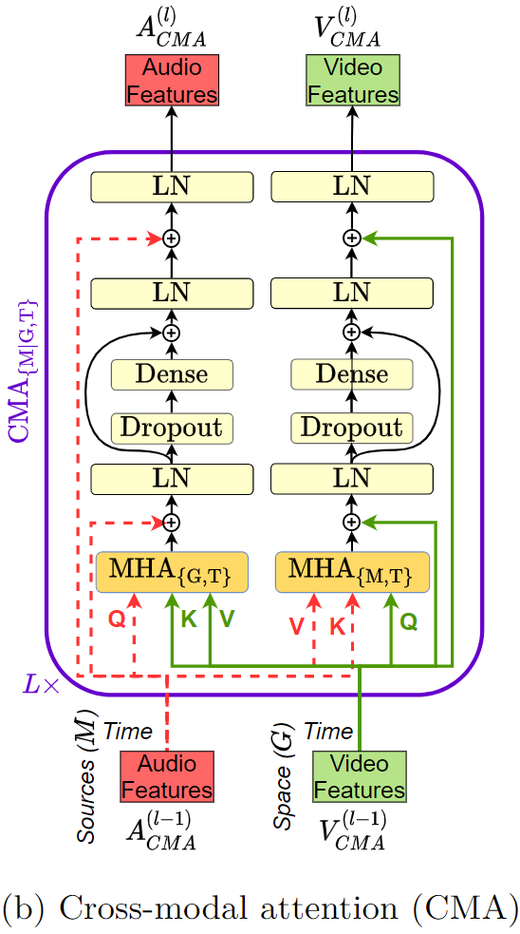
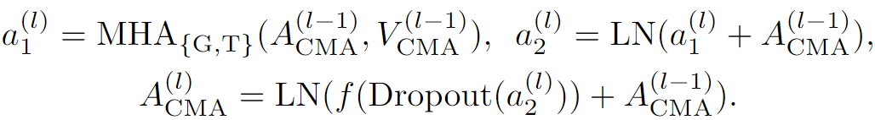
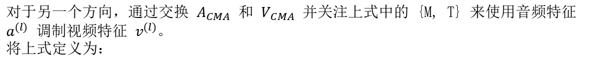
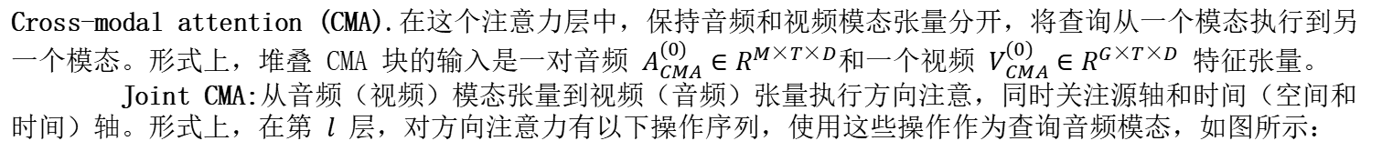
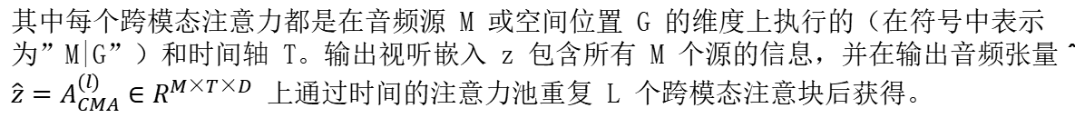
Audio-visual attention
Cross-modal attention (CMA).在这个注意力层中，保持音频和视频模态张量分开，将查询从一个模态执行到另一个模态。形式上，堆叠 CMA 块的输入是一对音频 $A_{CMA}^{(0)}∈R^{M×T×D}$和一个视频 $V_{CMA}^{(0)}∈R^{G×T×D}$ 特征张量。
Joint CMA:从音频（视频）模态张量到视频（音频）张量执行方向注意，同时关注源轴和时间（空间和时间）轴。形式上，在第 $l$ 层，对方向注意力有以下操作序列，使用这些操作作为查询音频模态，如图所示：
[1]
对于另一个方向，通过交换 $A_{CMA}$ 和 $V_{CMA}$ 并关注上式中的 {M, T} 来使用音频特征 $a^{(l)}$ 调制视频特征 $v^{(l)}$。
将上式定义为：
[1]
其中每个跨模态注意力都是在音频源 M 或空间位置 G 的维度上执行的（在符号中表示为”M|G”）和时间轴 T。输出视听嵌入 z 包含所有 M 个源的信息，并在输出音频张量 ̂ $\hat{z}=A_{CMA}^{(l)}∈R^{M×T×D}$ 上通过时间的注意力池重复 L 个跨模态注意块后获得。
[1]
[1]Efthymios Tzinis, Scott Wisdom, Tal Remez, John R.Hershey. AudioScopeV2: Audio-Visual Attention Architectures for Calibrated Open-Domain On-Screen Sound Separation. In ECCV, 2022.

Slide 12
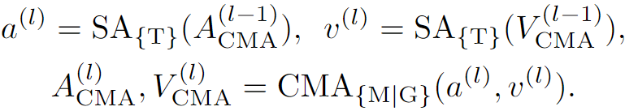
Audio-visual attention
Cross-modal attention (CMA).
Separable CMA:可以通过首先分别对每个模态的时间轴执行自我注意来降低所提出的 CMA 层的空间复杂性，然后在剩余的轴（即源或空间位置）上执行 CMA，如下所示：
[1]
[1]
[1]Efthymios Tzinis, Scott Wisdom, Tal Remez, John R.Hershey. AudioScopeV2: Audio-Visual Attention Architectures for Calibrated Open-Domain On-Screen Sound Separation. In ECCV, 2022.

Slide 13
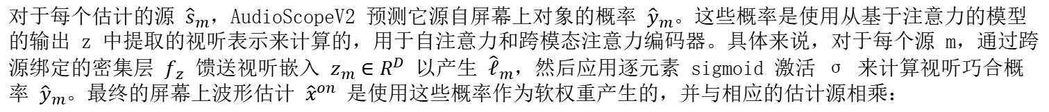
Audio-visual on-screen sound classifier
对于每个估计的源 ${\hat{s}}_{m}$，AudioScopeV2 预测它源自屏幕上对象的概率 ${\hat{y}}_{m}$。这些概率是使用从基于注意力的模型的输出 z 中提取的视听表示来计算的，用于自注意力和跨模态注意力编码器。具体来说，对于每个源 m，通过跨源绑定的密集层 $f_{z}$ 馈送视听嵌入 $z_{m}∈R^{D}$ 以产生 ${\hat{ℓ}}_{m}$，然后应用逐元素 sigmoid 激活 σ 来计算视听巧合概率 ${\hat{y}}_{m}$。最终的屏幕上波形估计 ${\hat{x}}^{on}$ 是使用这些概率作为软权重产生的，并与相应的估计源相乘：
[1]
[1]Efthymios Tzinis, Scott Wisdom, Tal Remez, John R.Hershey. AudioScopeV2: Audio-Visual Attention Architectures for Calibrated Open-Domain On-Screen Sound Separation. In ECCV, 2022.

Slide 14

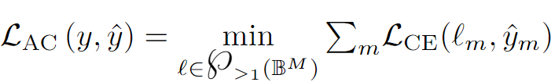
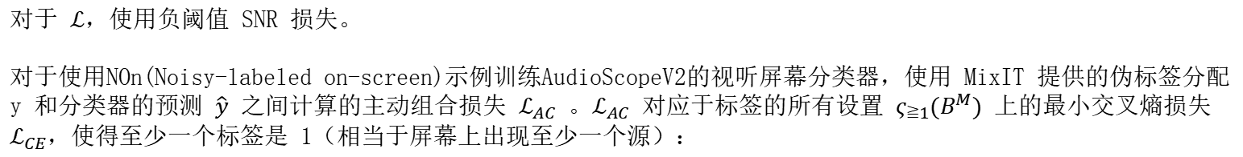
Loss Function
为了训练分离模型，作者使用 MixIT 。给定两个参考混合物r1, r2∈$R^{T^{’}}$，从MoM(Mixtures of Mixtures) x = r1 + r2预测的M个分离源$\hat{s}$和一个信号级训练损失L, MixIT推断出一个最优的2 × M二进制混合矩阵a，其中每一列总和为1。这个混合矩阵将每个估计的源 $s_{m}$ 分配给参考混合 r1 或 r2 之一：
[1]
对于 $ℒ$，使用负阈值 SNR 损失。
对于使用NOn(Noisy-labeled on-screen)示例训练AudioScopeV2的视听屏幕分类器，使用 MixIT 提供的伪标签分配 y 和分类器的预测 $\hat{y}$ 之间计算的主动组合损失 $ℒ_{AC}$ 。$ℒ_{AC}$ 对应于标签的所有设置 $ς_{≧1}(B^{M})$ 上的最小交叉熵损失 $ℒ_{CE}$，使得至少一个标签是 1（相当于屏幕上出现至少一个源）：
[1]
[1]Efthymios Tzinis, Scott Wisdom, Tal Remez, John R.Hershey. AudioScopeV2: Audio-Visual Attention Architectures for Calibrated Open-Domain On-Screen Sound Separation. In ECCV, 2022.

Slide 15
实验设置
&
结果分析
03
PART THREE

Slide 16
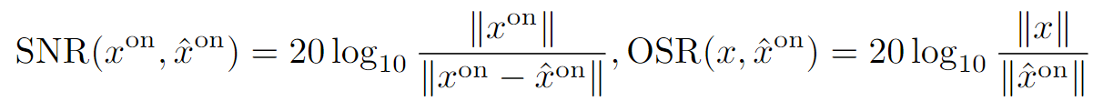
实验设置
音频和视觉嵌入网络都是在AudioSet上进行预训练的，用于无监督巧合预测。作者还发现在训练期间冻结这些网络会产生更好的结果。此外，本文不是从头开始训练分离模型，而是在从 YFCC100M 中提取的未过滤的仅音频 MoMs 上用 MixIT 预训练分离模型 3.6M 步，这也显着提高了模型的性能。使用 L = 4 个堆叠的联合/可分离 SA/CMA 层（消融研究可以在补充材料中找到）。所有模型都使用 Adam 优化器 [25]、批量大小 128 和学习率 10−4 在 32 个 Google Cloud TPU v3 内核上进行训练。
数据集：Flickr Creative Commons 100 Million Dataset (YFCC100M)
评估指标：signal-to-noise ratio (SNR)；AUC.
[1]
[1]Efthymios Tzinis, Scott Wisdom, Tal Remez, John R.Hershey. AudioScopeV2: Audio-Visual Attention Architectures for Calibrated Open-Domain On-Screen Sound Separation. In ECCV, 2022.

Slide 17
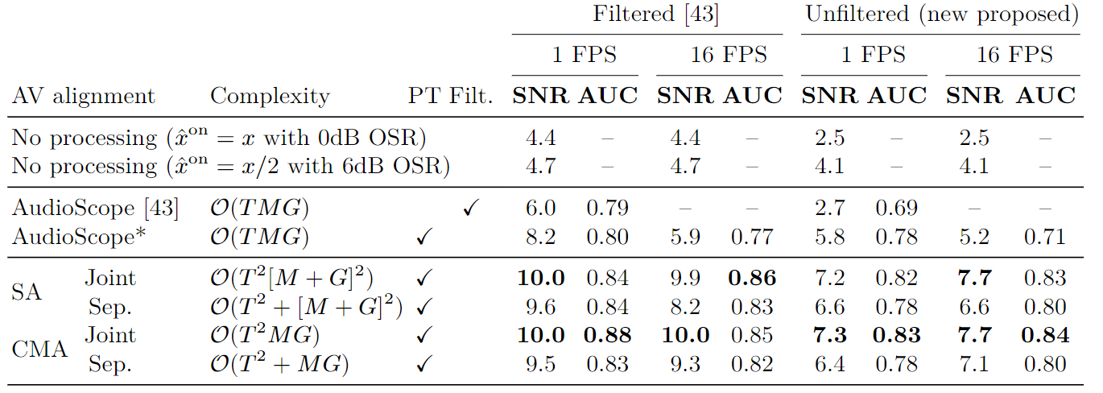
结果分析与对比
[1]
[1]Efthymios Tzinis, Scott Wisdom, Tal Remez, John R.Hershey. AudioScopeV2: Audio-Visual Attention Architectures for Calibrated Open-Domain On-Screen Sound Separation. In ECCV, 2022.

Slide 18
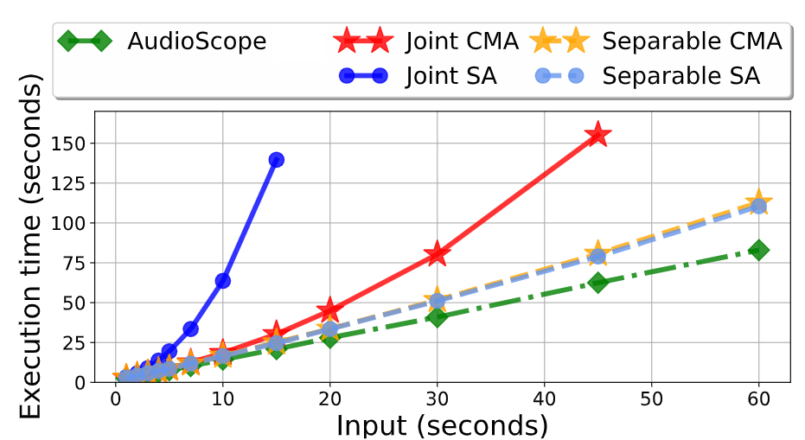
结果分析与对比
[1]
[1]Efthymios Tzinis, Scott Wisdom, Tal Remez, John R.Hershey. AudioScopeV2: Audio-Visual Attention Architectures for Calibrated Open-Domain On-Screen Sound Separation. In ECCV, 2022.

Slide 19
04
PART FOUR
总结

Slide 20
总结
本文确定了以前最先进的开放域视听屏幕声音分离模型 AudioScope 的几个问题。这些问题包括用于视听对齐的浅层注意力的过度简单、缺乏泛化，因为使用无监督的视听巧合模型过滤视频数据，并且无法指定屏幕内重建和屏幕外抑制之间的权衡。作者提出了更复杂的自我和跨模态注意架构，以及更有效的可分离版本，以提高性能并能够利用更高的视频帧率。由于缺乏泛化，作者为由视听巧合模型未过滤的 YFCC100M 构建的新数据集提供注释。因此，该数据集更加多样化和代表野外视频数据。实验结果表明，作者提出的架构能够泛化到更具挑战性的测试集，并在之前最先进的 AudioScope 模型上取得了明显的改进。

Slide 21
汇报完毕，感谢聆听
汇报人：孙世宇
汇报时间：2024-04-29

